Slide 1
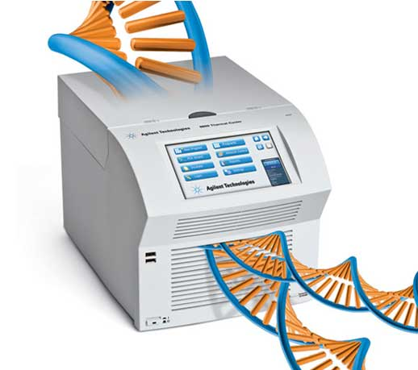
Lančana reakcija polimeraze (PCR)

Slide 2
PCR
In vitro ciklično umnožavanje željenog segmenta DNK koje se odvija po principima DNK replikacije.
Eksponecijalno umožavanje prethodno određenog regiona molekula DNK upotrebom dva mala specifična oligonukleotidna fragmenta DNK (prajmera) koji se vezuju i obeležavaju dva kraja dela DNK molekula koji se umnožava.
Koristi se za dokazivanje prisustva DNK ili RNK (cDNK) patogena u ispitivanim uzorcima poreklom od životinja ili ljudi.

Slide 3
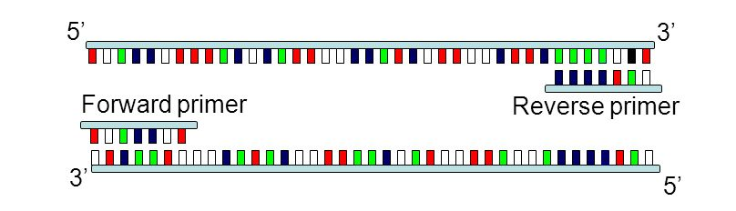
PCR
Zasniva na aktivnosti termostabilne DNK polimeraze (najčešće Taq polimeraza) i primeni specifičnih prajmera – kratkih nukleotidnih segmenata dužine dvadesetak baza, koji su komplementarni krajnjim 3’ i 5’ regionima ciljne sekvence.

Slide 4
PCR
Koriste se dva prajmera (forward i reverse), po jedan za svaki lanac DNK molekula koji se umnožava
Posle hibridizacije sa ciljnom sekvencom na molekulu DNK termostabilna DNK polimeraza započinje sintezu novog DNK lanca (komplementarnog lancu za koji je prajmer vezan).
Ponavljajući ciklusi vezivanja prajmera i disocijacije molekula DNK omogućuju umnožavanje iz 3’ i 5’ pravca oba lanca

Slide 5
PCR
Ciklično smenjivanje temperaturnih uslova omogućava naizmenične faze:
Denaturacije (razdvajanje lanaca DNK koje nastaje kao posledica cepanja vodoničnih veza unutar DNK molekula)
Pripajanja prajmera za komplementarnu sekvencu na DNK matrici (engl. annealing)
Elongacije novonastalog DNK lanca, tako da se u svakom ciklusu broj ciljnih molekula umnožava geometrijskom progresijom.
Uobičajeno je da se reakcija odvija u 35-40 ciklusa, što na kraju daje najmanje 235 – 240 novonastalih ciljnih sekvenci i omogućava izuzetnu osetljivost ove reakcije.

Slide 6
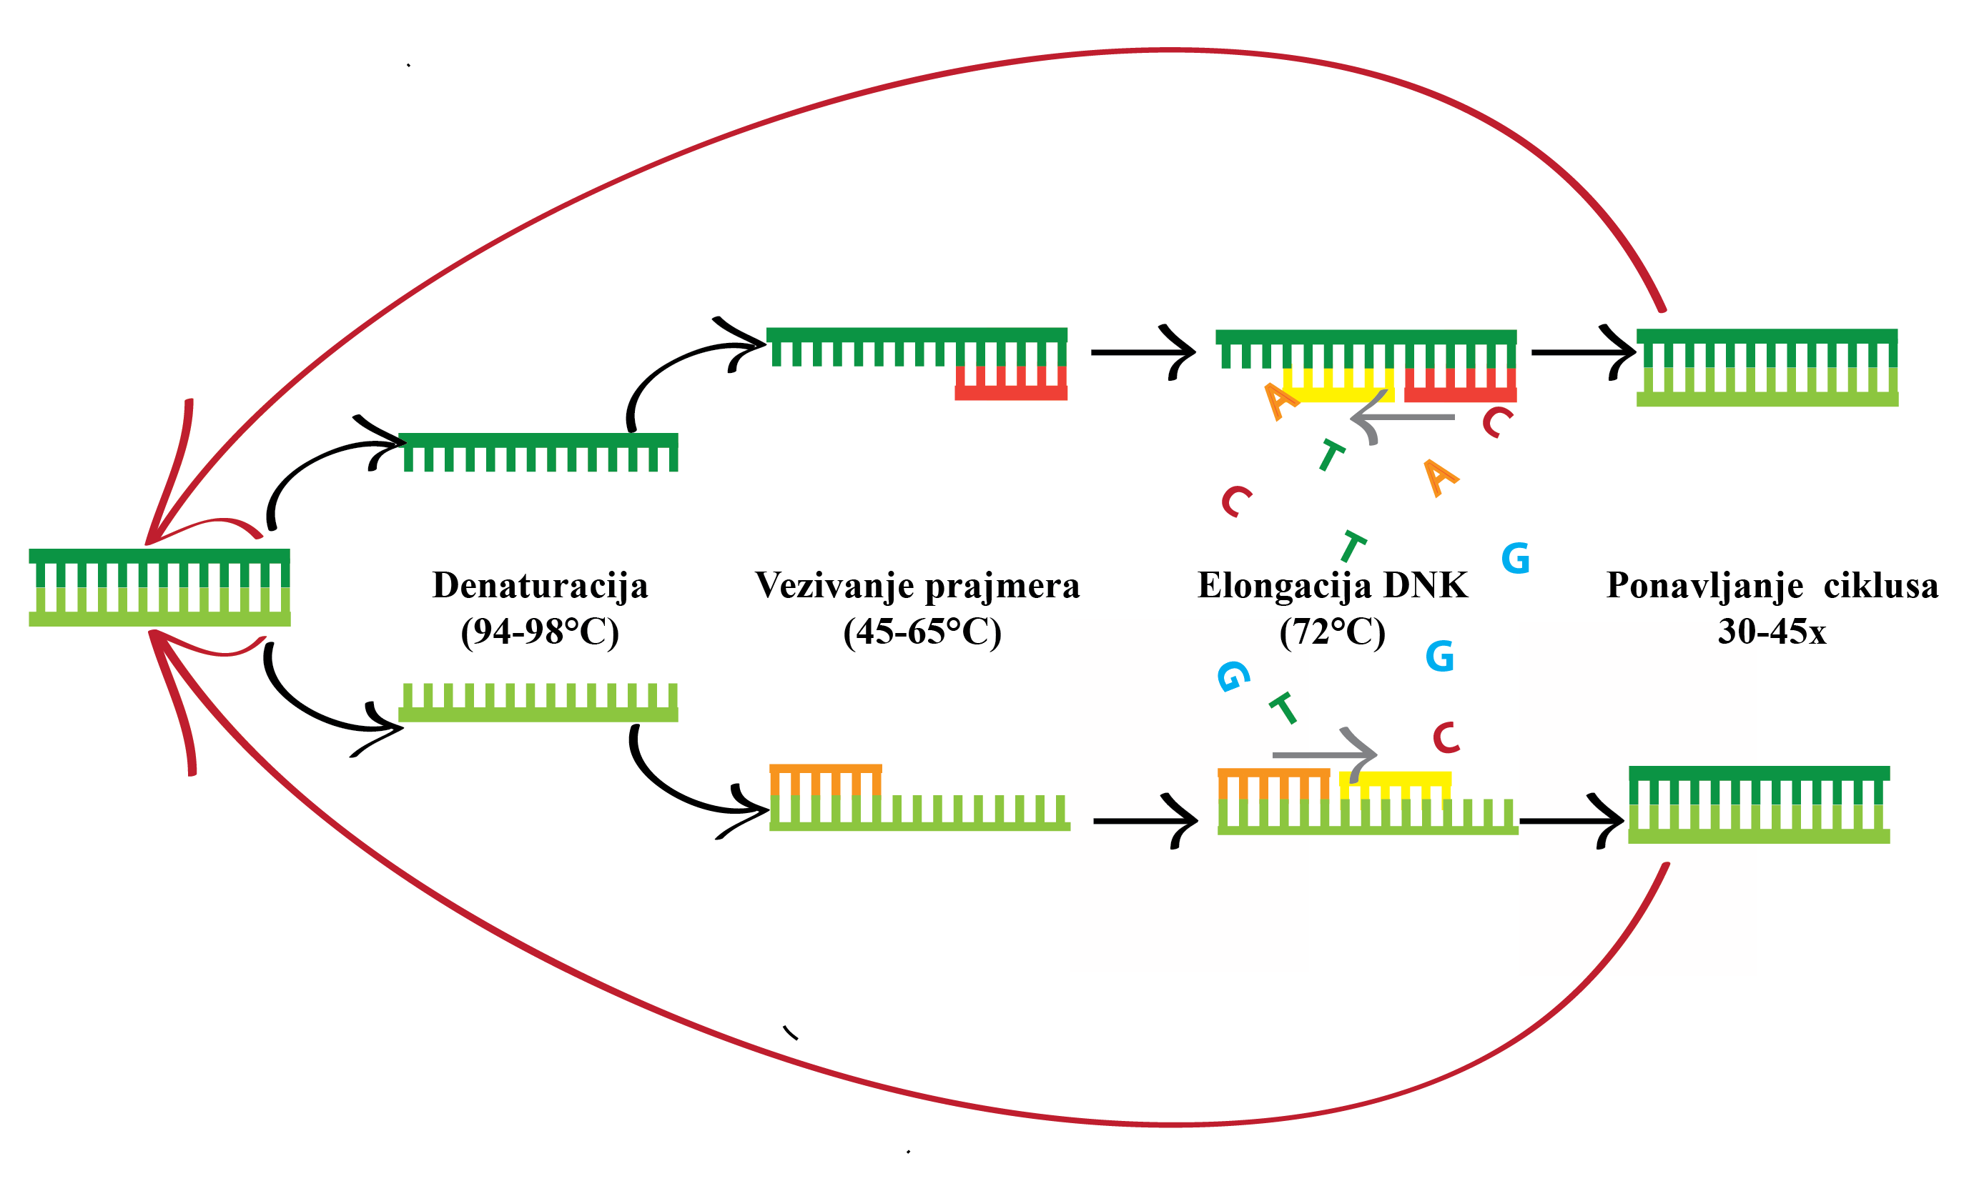

Slide 7
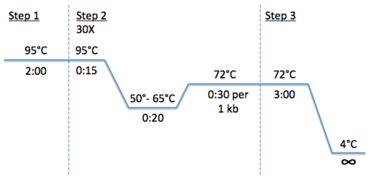
Koraci u PCR
Inicijalna denaturacija
Ciklične faze
Finalna elongacija
Vezivanje prajmera
Denaturacija
Elongacija

Slide 8
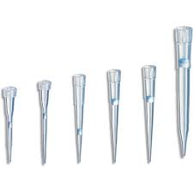
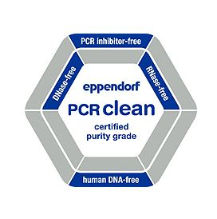
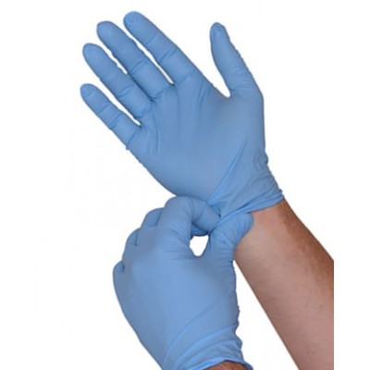
Zaštita uzoraka od kontaminacije
Tokom pripreme uzoraka za PCR ne sme doći do njihove kontaminacije drugom DNK jer će biti ugrožena osetljivost metode
Pripremanje uzoraka i reagenasa se izvodi u laminarnoj komori uz korišćenje posebnih nitrilnih rukavica (bez talka), filter nastavaka za pipete i mikrotuba sa posebnim obeležjem - PCR clean
Kontrolni, odnosno sigurno negativni uzorak koji ne sadrži DNK se obavezno uključuje u reakciju kao potvrda izostanka kontaminacije u procesu pripreme uzoraka.

Slide 9
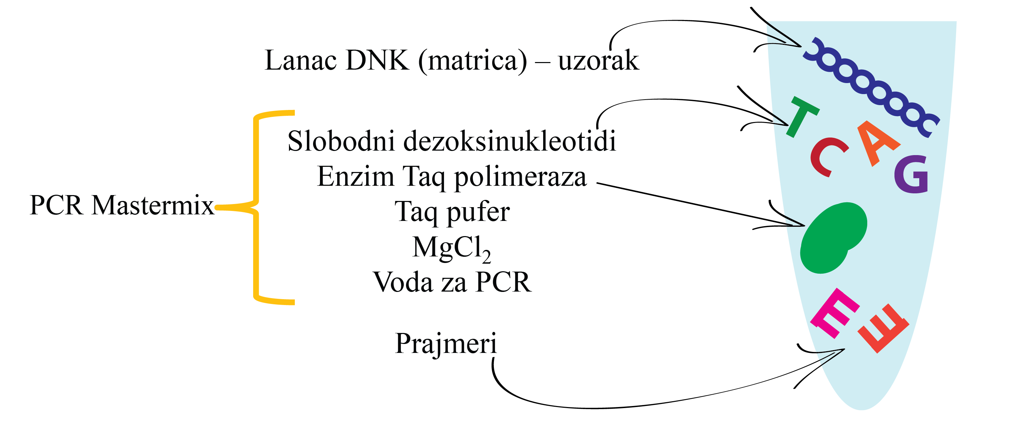
Reagensi za izvođenje PCR

Slide 10
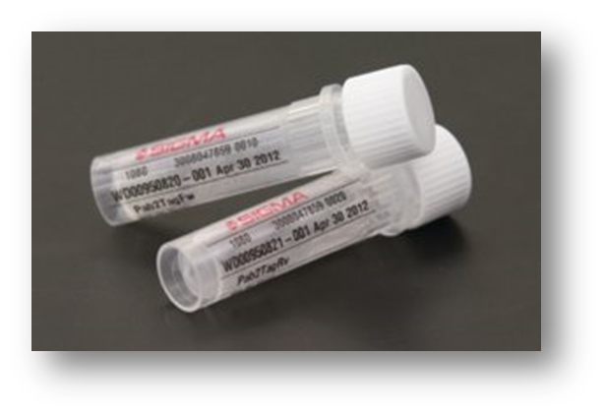
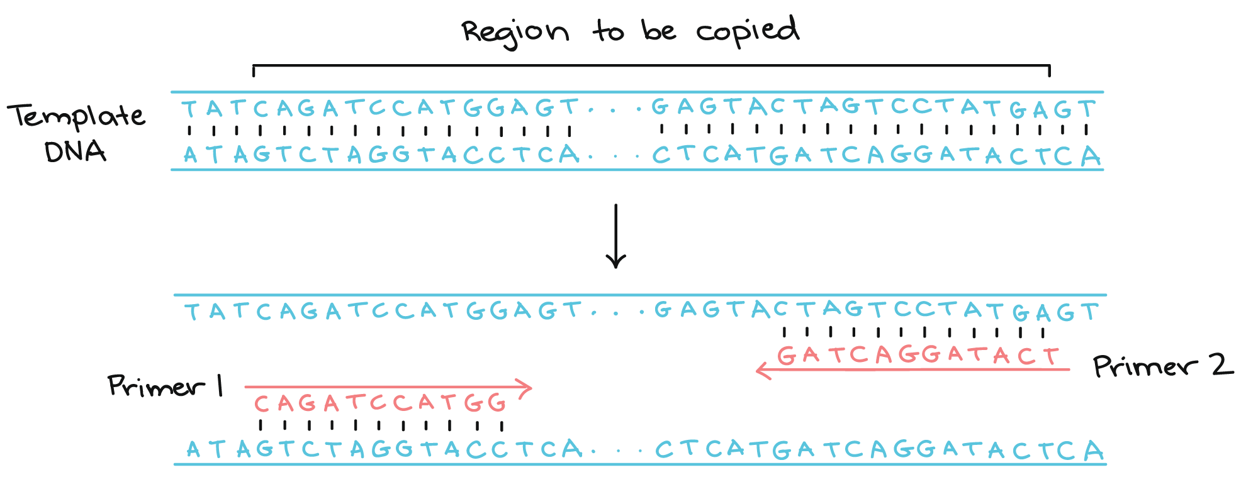
Prajmeri
Hemijski sintetisani oligonukleotidi
Položaj prajmera duž jednolančane DNK određuje dužinu, odnosno broj baznih parova dobijenog PCR produkta.
Prajmeri imaju svoj naziv i uvek se naručuju u paru, odnosno kao forward i reverse prajmeri
Dobijaju se sa osnovnim podacima o njihovom rastvaranju, kao i o temperaturi topljenja za svaki pojedinačno.

Slide 11
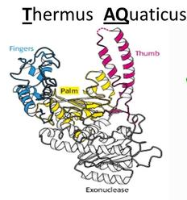
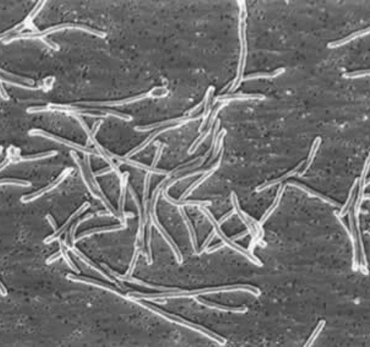
Taq polimeraza
Termostabilna DNK zavisna DNK polimeraza
Enzim neophodan u okviru PCR jer umnožava željenu DNK
Potiče iz bakterije Thermus aquaticus po kojoj je i dobio naziv, a čije prirodno stanište predstavljaju vreli termalni izvori sa temperaturama od 70–75°C.
Enzim polimerza se čuva na ledu i transportuje na ledu.
Čuva se na -20ºC. Duže čuvanje na -70ºC ili -80ºC nije preporučljivo.
Nikad ne sme da dostigne sobnu temperaturu.

Slide 12
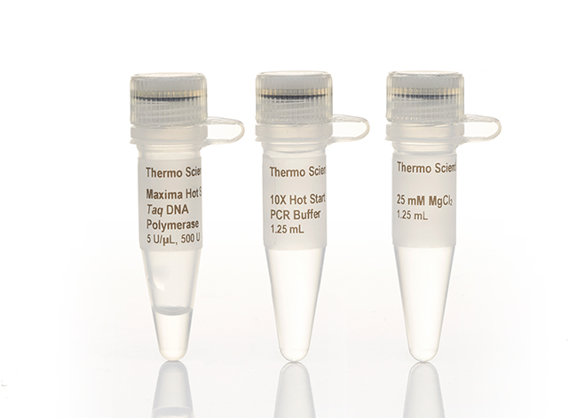
Taq pufer i magnezijum hlorid (MgCl2)
Za aktivnost Taq polimeraze je neophodan pufer, koji se proizvodi sa i bez magnezijum hlorida.
U slučaju da se na bočici Taq pufera nalazi znak “-MgCl₂”, magnezijum hlorid se posebno dodaje.
Taq pufer najčešće sadrži kalijum hlorid (+KCl) koji obavezno ide u PCR jer bez ovih soli značajnih za aktivnost Taq polimeraze reakcija neće uspeti.

Slide 13
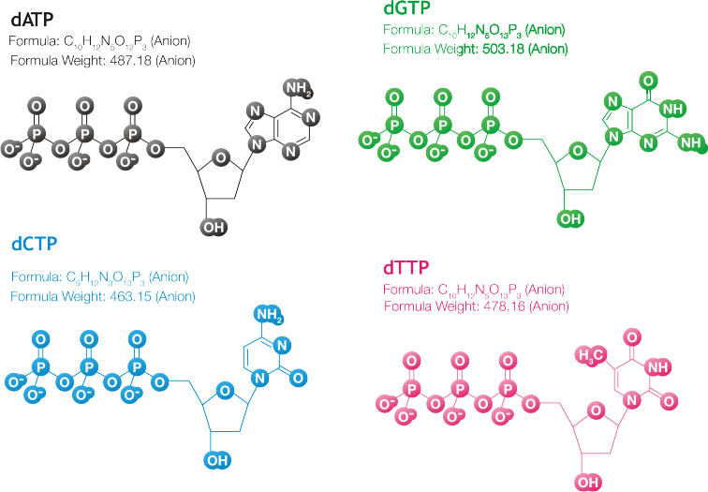
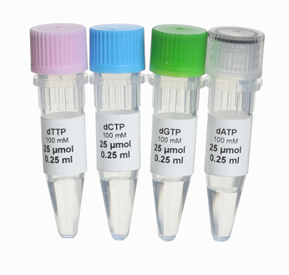
Slobodni dezoksinukleotidi
Dezoksinukleotid trifosfati predstavljaju osnovne gradivne jedinice molekula nukleinskih kiselina
Neophodni za sintezu novih DNK molekula
Dodaju se u PCR smešu u ekvimolarnim koncentracijama
dezoksiadenozin trifosfat (dATP)
dezoksitimidin trifosfat (dTTP)
dezoksicitozin trifosfat (dCTP)
dezoksiguanozin trifosfat (dGTP)

Slide 14
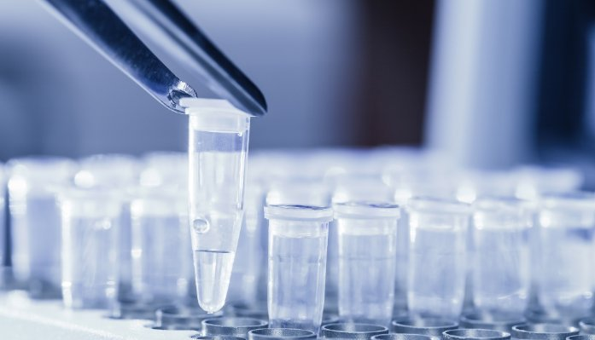
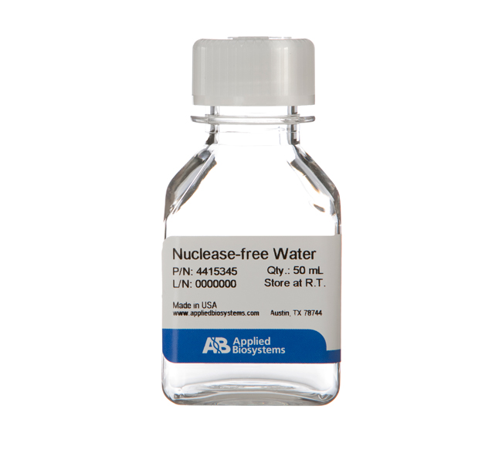
Voda za PCR
Kontaminacija reagenasa nukleazama može dovesti do neuspeha čitave metode
Koristi se posebna voda (Nuclease free water) koja se dodaje u PCR smešu i kojom se rastvaraju prajmeri

Slide 15
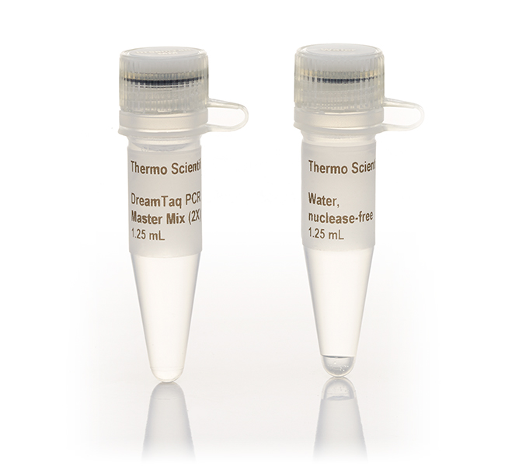
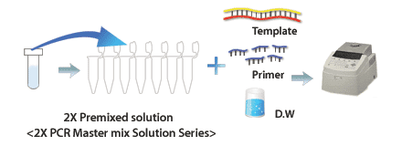
PCR Mastermix
Pojednostavljuje pripremu PCR smeše jer sadrži većinu ključnih komponenti za izvođenje PCR u adekvatnim koncentracijama: DNK polimerazu, soli, magnezijum hlorid, dNTP i pufer
Za pripremu smeše neophodni još samo ispitujuća DNK, prajmeri i voda za PCR.

Slide 16
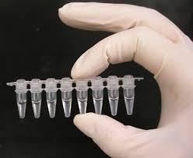
Priprema PCR smeše
Uzorci koji se stavljaju u PCR aparat moraju biti u posebnim mikrotubama za PCR zapremine 0,2 ml
Količina reagenasa je određena brojem uzoraka DNK koji se ispituju
PCR smeša za jednu mikrotubu u zavisnosti od protokola može imati ukupnu zapreminu od npr. 25, 30 ili 50 μl

Slide 17
Priprema PCR smeše
PCR smeša od 25 μl:
Supstanca | Količina
Ispitujući uzorak DNK | 5 µl
PCR Master Mix | 12,5 µl
Voda za PCR (Water, nuclease-free) | 5,5 µl
F (Forward) prajmer | 1 µl
R (Reverse) prajmer | 1 µl

Slide 18
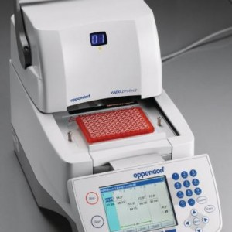
Programiranje PCR aparata
Tako pripremljeni uzorci se stavljaju u udubljenja za mikrotube u PCR aparatu
PCR aparat se za ispitivanje posebno programira (broj ciklusa, temperatura vezivanja prajmera itd.)

Slide 19
Očitavanje rezultata PCR
Rezultat PCR se najčešće očitava elektroforezom dobijenog PCR produkta u agaroznom gelu gde se umnožena, ciljna DNK sekvenca identifikuje na osnovu svoje veličine.
U agaroznom gelu DNK molekuli se kreću od katode prema anodi.
Za vizuelizaciju molekula DNK u gelu najčešće se koristi etidijum bromid, supstanca koja se umeće između lanaca DNK molekula i koja fluorescira kada se osvetli UV svetlom.

Slide 20
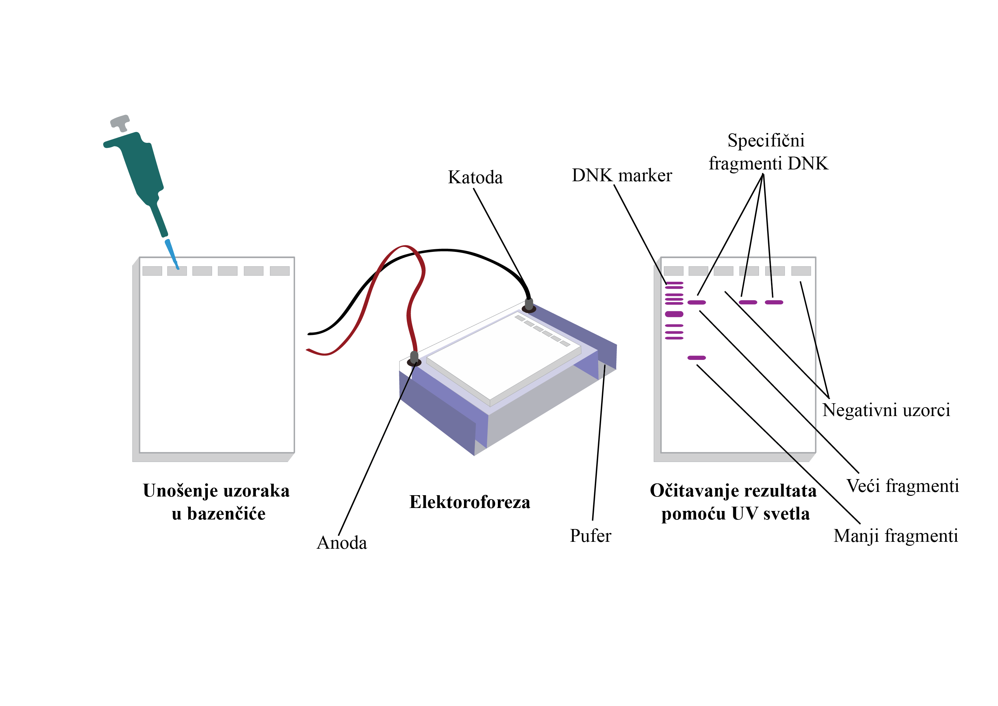

Slide 21
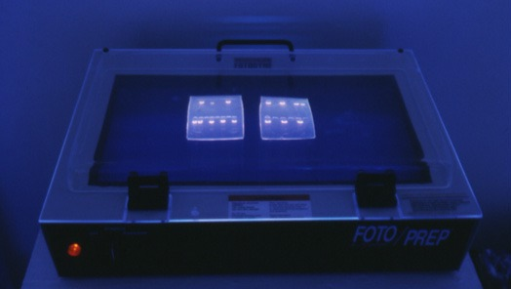
Očitavanje rezultata PCR
Čitanje rezultata PCR reakcije vrši se osvetljavanjem dobijenog gela UV svetlom na transiluminatoru.
Rezultat se očitava određivanjem veličine PCR produkta
S obzirom da veličina DNK fragmenta određuje brzinu njegovog kretanja kroz gel, ona se može odrediti na osnovu njihovog položaja u gelu po završenoj elektroforezi.

Slide 22
Očitavanje rezultata PCR
Precizno određivanje veličine DNK fragmenta vrši se poređenjem njegovog položaja u gelu sa položajem DNK standarda (engl. Ladder), koji sadrži smešu DNK fragmenata poznatih veličina.
Veličina PCR produkta izražava se brojem baznih parova (bp).
Utvrđivanje PCR produkata odgovarajuće veličine sa određenim brojem baznih parova smatra se pozitivnim nalazom.

Slide 23
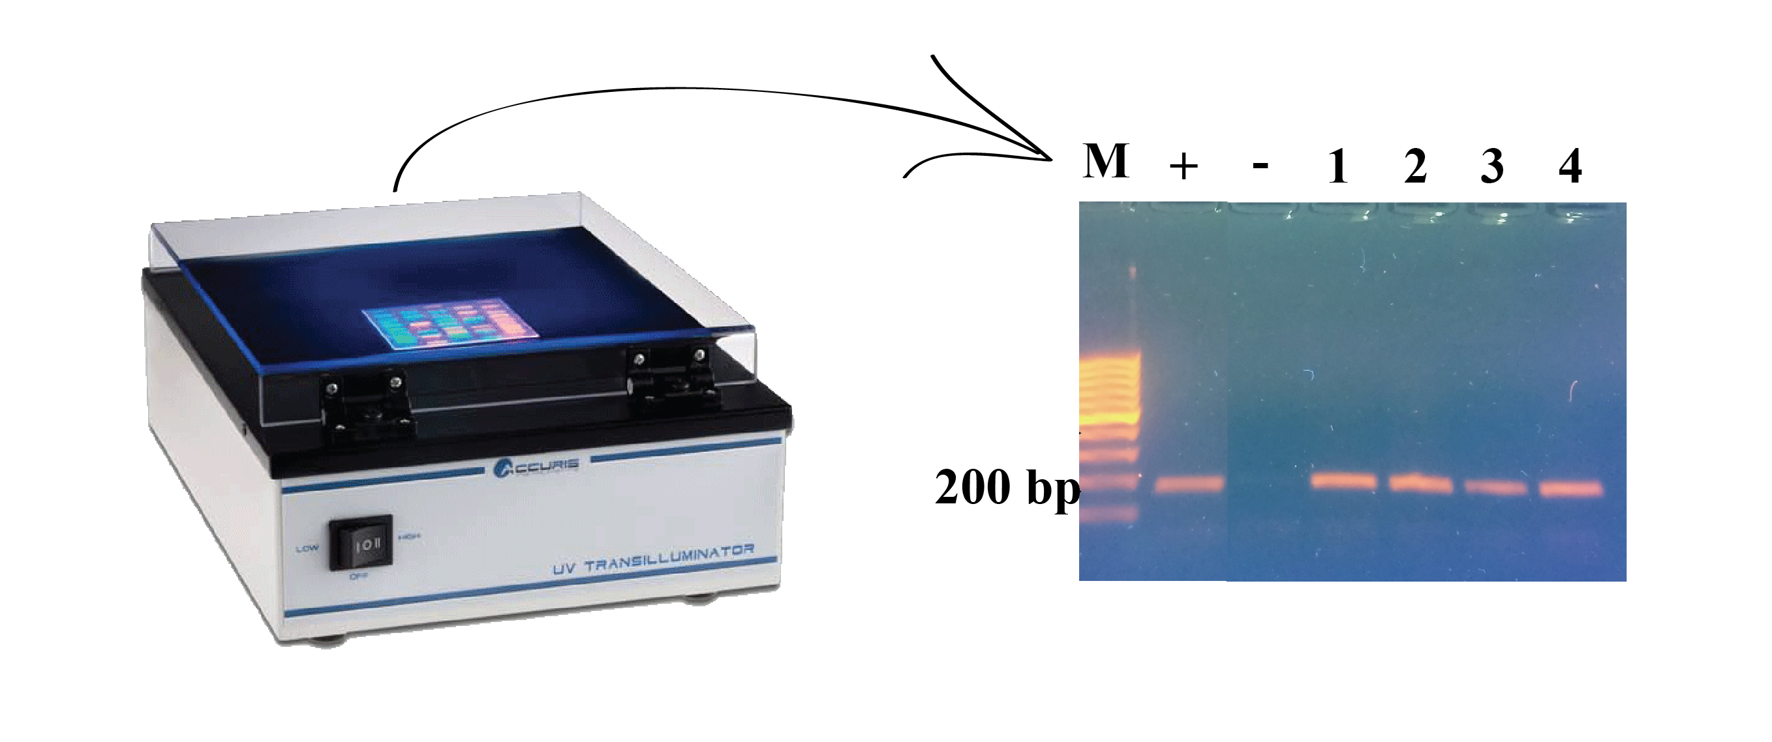

Slide 24
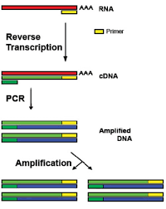
PCR sa reverznom transkripcijom (RT-PCR)
U prvom koraku se prema molekulu RNK uz prisustvo prajmera i reverzne transkriptaze sintetiše novi DNK lanac koji se naziva komplementarna DNK ili cDNK.
U drugom koraku se sa cDNK uz pomoć odgovarajućeg prajmera i enzima DNK zavisne DNK polimeraze sintetiše komplementaran lanac.
Ovako nastala dvolančana DNK se zatim umnožava klasičnom PCR metodom.
može odvijati u dve zasebne reakcije, ali se danas češće koristi jedna reakcija koja se odvija u dve opisane faze.

Slide 25
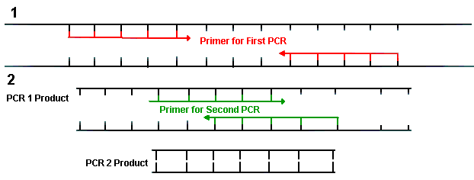
Nested PCR
Nested PCR je modifikacija PCR metode kojom se povećava osetljivost i specifičnost reakcije.
Za njeno izvođenje se koriste dva seta prajmera, a PCR se izvodi u 2 faze.
PCR produkt iz prve PCR reakcije koristi se kao matrica za izvođenje druge PCR reakcije sa drugim parom prajmera.
Veća mogućnost kontaminacije.

Slide 26
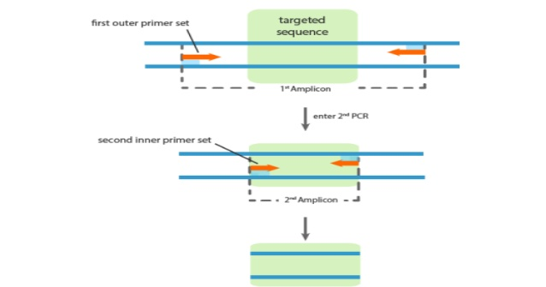
Nested PCR

Slide 27
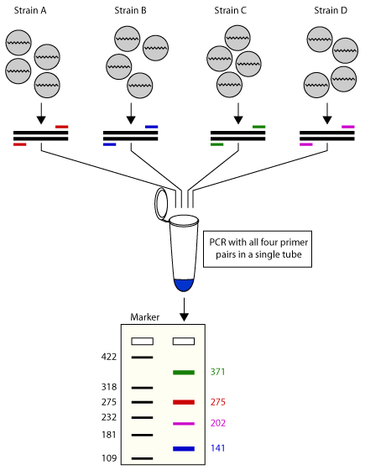
Multiplex PCR
Osetljiv i visokospecifičan test za simultanu identifikaciju većeg broja različitih patogena u ispitivanim uzorcima ili više gena jednog patogena
Korišćenje više parova specifičnih prajmera

Slide 28
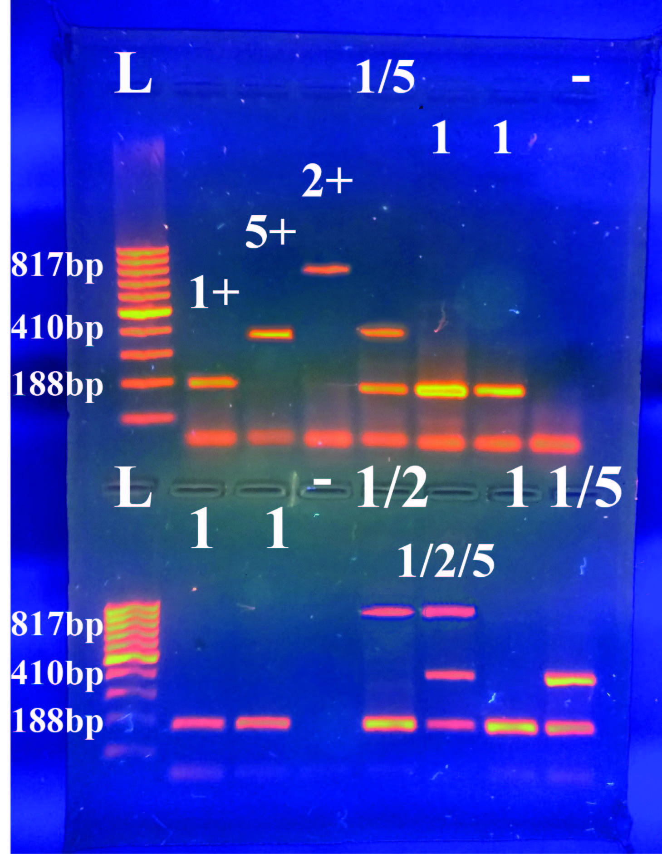

Slide 29
Real time PCR
Lančana reakcija polimeraze u realnom vremenu (REAL TIME-PCR)
Koristi se za umnožavanje molekula DNK u stvarnom vremenu koje se može pratiti u svakom trenutku tokom trajanja reakcije i za kvantitaciju početne količine ciljne DNK u uzorku.
Detekcija u real-time PCR metodi se zasniva na određivanju momenta u kome se umnožavanje željene sekvence detektuje prvi put.
Ukoliko je veća količina ciljne sekvence u uzorku, pre će doći do njenog vidljivog umnožavanja.

Slide 30
Real time PCR
Specifično umnožavanje DNK sekvence se vrši PCR metodom na uobičajen način, ali se posle svakog ciklusa umnožavanja vrši i vizuelizacija DNK.
To je omogućeno primenom obeleživača koji fluoresciraju samo kada su vezani za PCR produkt, a čija količina i prisustvo se prate simultano sa PCR umnožavanjem detekcijom emitovane fluorescencije.
Kao obeleživači se koriste fluorescentne boje, kao na primer SYBR green koja se nespecifično vezuje za novonastali, dvolančani DNK produkt ili obeležena proba, kao što je TaqMan proba, koja se specifično, komplementarno vezuje za ciljnu DNK.

Slide 31
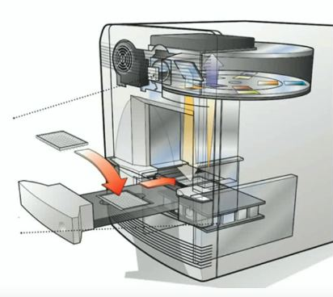
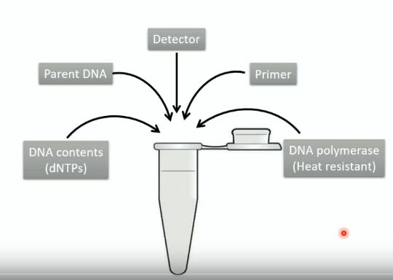
Real time PCR

Slide 32
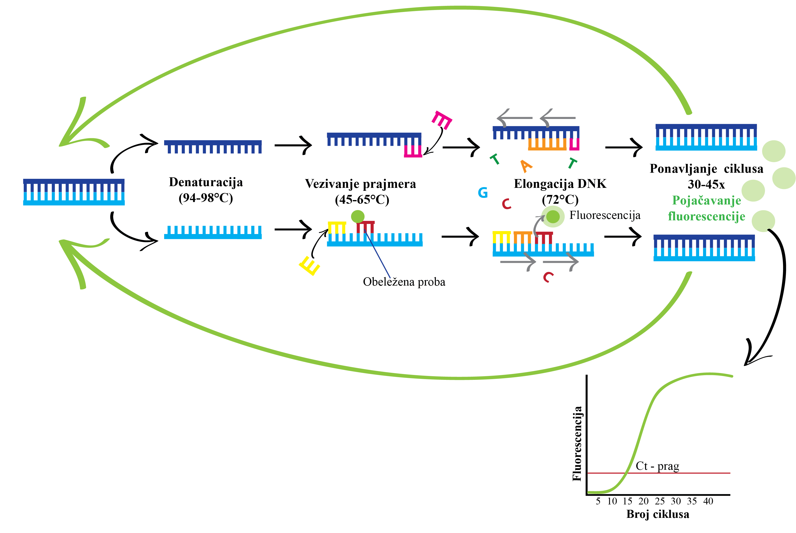

Slide 33
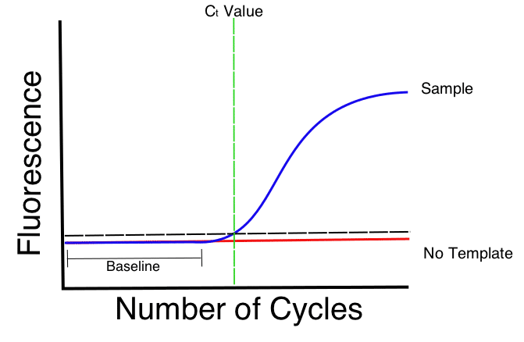
Real time PCR
U prvim ciklusima izvođenja real-time PCR metode intenzitet fluorescencije se veoma malo menja.
Parametar Ct je pragovni ciklus u kome dolazi do povećanja fluorescencije iznad zadatog praga
Ovo povećanje potiče od eksponencijalne faze umnožavanja PCR produkta.
Određivanje Ct vrednosti, pravljenje krive i izračunavanje broja kopija DNK u uzorcima obavlja softver računara.

